Slide 1
Linguagens Lógicas Paradigmas de Programação
Centro Universitário Senac
Prof. Celso Crivelaro
celso.vcrivelaro@sp.senac.br

Slide 2
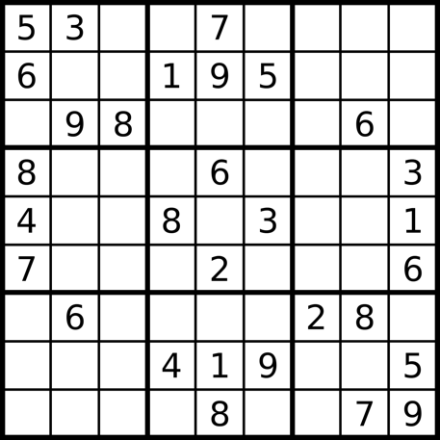
Problemas lógicos
Alguns problemas são fáceis de descrever em linguagem humana e matemática. Exemplo: Quebra cabeças como Sudoku

Slide 3
Problemas lógicos
Provas de conceito e testes lógicos
Os corpos celeste dignos de nota são as estrelas, os planetas e os cometas.
Vênus é um corpo celeste, mas não é uma estrela.
Os cometas possuem cauda quando estão perto do sol.
Vênus está perto do sol, mas não possui cauda.
A última afirmação é verdadeira?

Slide 4
Problemas lógicos
Problemas de satisfação de restrições: Como alocar espaços baseado em regras e base de conhecimento
Para comemorar o aniversário de Cíntia, ela e mais quatro amigas - Alice, Bia, Dirce e Eunice - foram almoçar juntas no RU. As mesas são redondas e acomodam exatamente 5 pessoas. Cíntia e Dirce sentam-se uma ao lado da outra. Alice e Bia não sentam-se uma ao lado da outra.
As duas amigas sentadas ao lado de Eunice são:
Cintia e Alice
Cintia e Dirce
Alice e Bia
Dirce e Bia
Alice e Dirce

Slide 5
Linguagem Lógicas

Slide 6
Linguagens Lógicas
São Linguagens em que podemos nos expressar logicamente
Geralmente são declarativas: não se explica o que deve fazer (como na imperativas) e nem funções matemáticas (como funcionais). Expressam o mundo como é e consultas
Se define uma base de conhecimento, regras e consultas

Slide 7





Exemplos
http://picat-lang.org/
https://mercurylang.org/
http://www.gprolog.org/
https://www.swi-prolog.org/
http://tau-prolog.org/

Slide 8
Base teórica: Lógica

Slide 9
Literais
Literal: fórmula atômica ou sua negação
Literal Positivo: G => Gato é preto
Literal Negativo: NOT(G) => Gato não é preto

Slide 10
Cláusula
Expressão formada por uma coleção finita de literais.
Exemplo: C1 => G (Gato é preto) ^ W (Dorme em cima da Geladeira)
Cláusula Conjuntiva (E) => Verdadeiro se todos verdadeiros
Cláusula Disjuntiva (OU) => Verdadeiro se um for verdadeiro

Slide 11
Predicado
Função booleana: P: X -> {verdadeiro, falso}, X valor de entrada
É uma afirmação que pode ser V/F a depender dos valores de entrada
Exemplo: P(X) = { x | x >= 4}, V para 5 e F para 2

Slide 12
Lógica de Predicados ou Proposicional
Sistema lógico com predicados para inferência
Exemplo: Todo carro é dirigido por uma motorista
(Todos C) DirigeCarro( C ) => Motorista ( C )
Assim, podemos fazer inferência computacional sobre C
Só que a lógica proposicional é ruim de se representar computacionalmente

Slide 13
Cláusula de Horn
Clásula de Horn é composta de Cabeçalho ← Corpo
pato(a) ← !voa(a), nada(a), faz_quack(a), se “a” não voa, nada e faz quack, então é pato
Uma clásula de Horn precisa ter no máximo um predicado verdadeiro
Resolução. Podemos ter combinações: h ← t1, t2;
t ← t3, h, t4;
Então: t ← t3, t1, t2, t4

Slide 14
Unificação e Base de conhecimento
% Clásulas
falaLingua(Marie, francês)
falaLingua(Giovanni, italiano)
falaLingua(Pièrre, francês)
falaLingua(Noel, francês)
falaLingua(Lana, português)
% Predicado
podemConversar(X, Y) ← falaLingua(X,L), falaLingua(Y,L),
X ≠ Y
% Inferência
podemConversar(Marie, Y)
Unificação é o processo de pattern Matching para verificar quais instância deixam a clásula verdadeira
No caso: falaLingua(Maria, francês), falalingua(Y, francês) e Marie ≠ Y
É verdadeiro quando: Y = Pièrre ou Y = Noel

Slide 15
Prolog

Slide 16
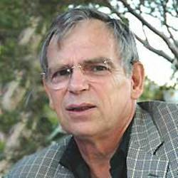
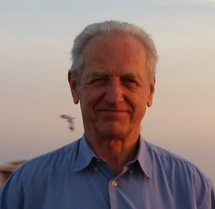
Prolog
Criada em 1972 na França
Criada originalmente para Processamento de Linguagem Natural
Hoje temos diversas implementações com SWI Prolog e Gnu Prolog
Alain Colmeraeur e Robert Kowalski, criadores do Prolog

Slide 17
Bases do Prolog
Fatos: Afirmações e representação do mundo
Regras: Inferência sobre os fatos
Busca: Pergunta sobre o mundo

Slide 18
Fatos
Afirmações sobre o mundo verdadeira, literais da lógica
gosta_de(maria, joao) => Se lê maria gosta de joao. Não é inverso.
maria => Átomo, parecido como uma string ou símbolo em outras linguagens. Deve iniciar por minúsculo
Pode-se usar quantos átomos quiser

Slide 19
Regras
Afirmações sobre o mundo verdadeira, literais da lógica
amizade(X,Y) :- gosta_de(X, Y), gosta_de(Y, X).
X é uma variável do Predicado.
A regra se define: amizade com X e Y é quando gosta_de(X,Y) é verdadeiro e gosta_de(Y,X) também é verdadeiro

Slide 20
Exemplo

Slide 21
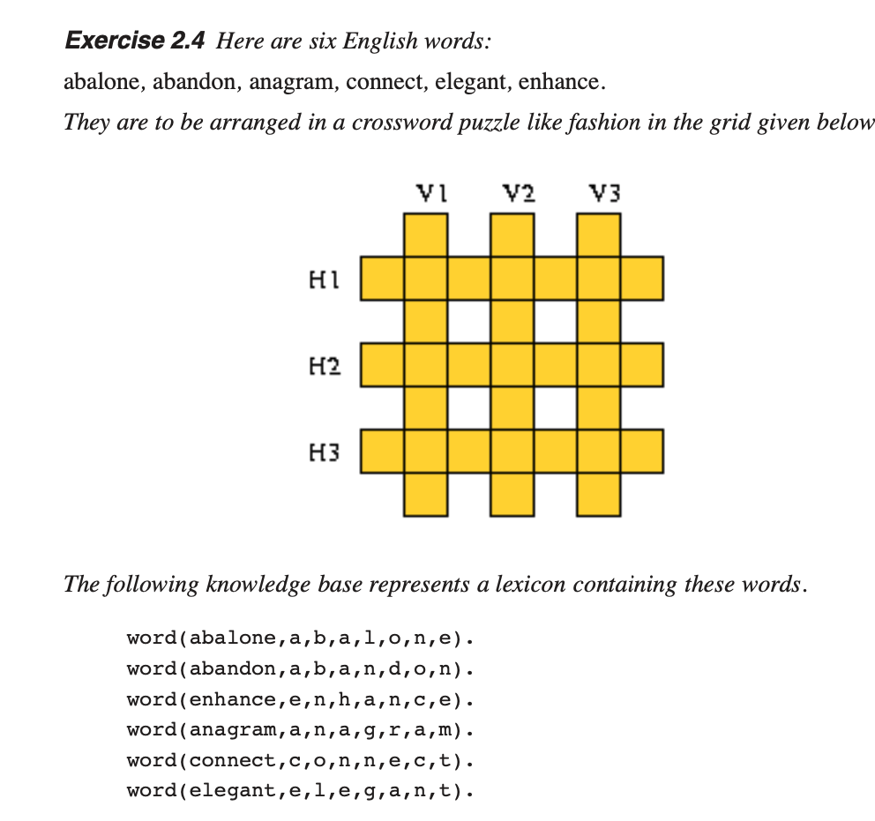

Slide 22
Unificação

Slide 23
Unificação
A unificação pode é igual igualdade. Porém, é usada para associação de variáveis
pilotos(A, londres) = pilotos(sao_paulo, londres).
O valor de A será sao_paulo, porém, só por causa do match com londres

Slide 24
Unificação
A unificação poderá ser feita por por estruturas de dados
[A, 2, 5] = [1, 2, B]. => A = 1 e B = 5
A associação é feita pelos dois lados. Afina, igualdade é dos dois lados.

Slide 25
Unificação com Listas
Podemos obter dados de uma lista:
[4, 2, 5] = [Cabecalho|Corpo]. => Cabecalho = 4, Corpo = [2,5]
Podemos fazer uma regra recursive que colete um corpo:
[4, 2, 5] = [Cab1|[Cab2|Corpo]]. => Cab1 = 4, Cab2 = 2, Corpo = [5]

Slide 26
Regras Recursivas

Slide 27
Regras Recursivas
Podemos fazer regras recursivas. Toda Recursão precisa de um critério de parada.
ancestral(X, Y) :- mae(X, Y); pai(X, Y).=> critério de parada
ancestral(X, Y) :- (mae(X, Z); pai(X, Z)), ancestral(Z, Y). => recursão
São regras construídas a partir de propriedades do problema

Slide 28
Regras Recursivas
Podemos ter critérios de parada que são fatos. Exemplo: Checar de um elemento pertence a uma lista
pertence(X, [X|_]). => (Fato) Critério de parada
pertence(X, [_ | Y]) :- pertence(X, Y). => Regra Recursiva

Slide 29
Exercício

Slide 30
Exercício
Fazer um predicado ultimo(L,X) que é satisfeito quando o termo X é o último elemento da lista L
Fazer um predicado apaga(L1, X, L2) que é satisfeito quando L2 é a lista obtida pela remoção de todas as ocorrências de X em L1

Slide 31
Muito Obrigado!
Centro Universitário Senac
Prof. Celso Crivelaro
celso.vcrivelaro@sp.senac.br

